Slide 1
স্বাগতম

Slide 2
শিক্ষক পরিচিতি
সুশিল চন্দ্র রায়
সহকারি শিক্ষক
মুরারীপুর সরকারি প্রাথমিক বিদ্যালয়
বোচাগঞ্জ,দিনাজপুর।

Slide 3
পাঠ পরিচিতি
বিষয়ঃখাদ্য
শ্রেনিঃ চতুর্থ
সময়ঃ ৪৫ মিনিট
তারিখঃ ০১/০৮/২০২২
পাঠাংশঃআমরা কেন খাই ........ চাহিদা পূরণ করা যায় ।

Slide 4
শিখনফল
১। খাদ্য গ্রহনের প্রয়োজনীয়তা সম্পর্কে জানতে পারবে।
২। খাদ্যের বিভিন্ন উপাদান ও এর উৎস সম্পর্কে জেনে বলতে ও লেখতে পারবে।

Slide 5
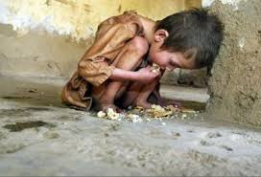
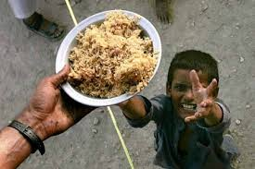
ভাত খাওয়ার ছবি

Slide 6
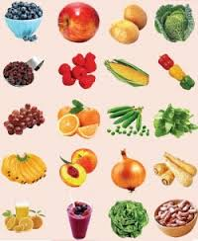
খাদ্য

Slide 7
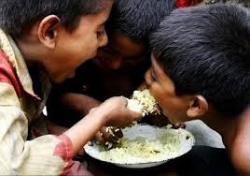
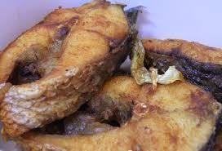
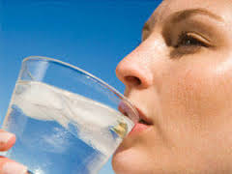
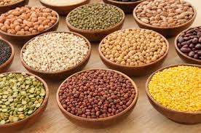
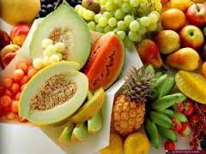
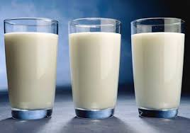
যেসব দ্রব্য আমাদের শরীরের পুষ্টিসাধন করে তাকে খাদ্য বলে।

Slide 8
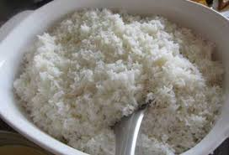
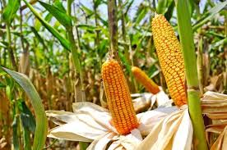
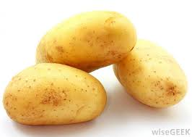
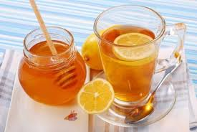
ভাত
ভুট্টা
শর্করা
আলু
মধু
কাজ করার জন্য প্রয়োজনীয় শক্তি শর্করা থেকে পায়।

Slide 9
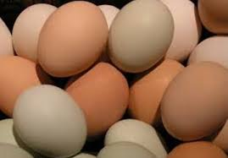
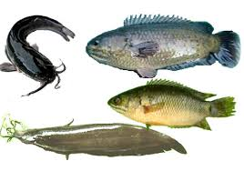
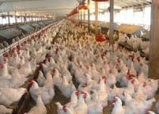
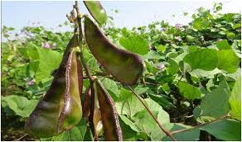
ডিম
মাছ
আমিষ
শিম
মুরগীর মাংস
দেহের ক্ষয় পূরণ , রক্ত তৈরি ও দেহ গঠনে সাহায্য করে।

Slide 10
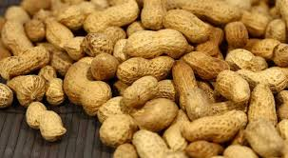
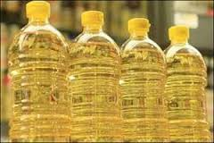
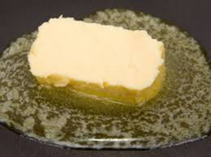
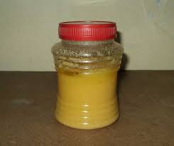
বাদাম
সয়াবিন তেল
স্নেহ
মাখন
ঘি
দেহ গঠনে , দেহে শক্তি যোগাতে,দেহকে গরম রাখতে সাহায্য করে।

Slide 11
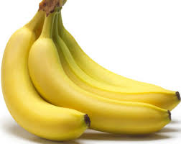
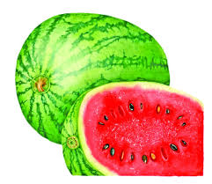
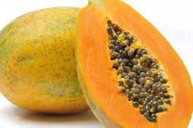
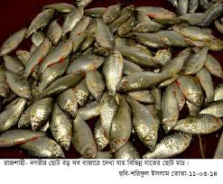
কলা
তরমুজ
ভিটামিন
পেঁপে
মলা ঢেলা মাছ
দেহকে সুস্থ রাখে, রোগের আক্রমণ থেকে রক্ষা করে।

Slide 12
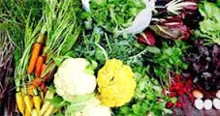
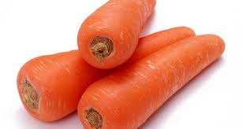
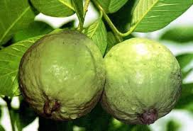
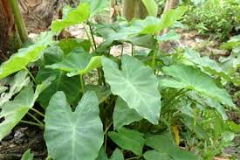
খনিজ লবন
শাকসবজি
গাজর
পেয়ারা
কচু শাক
দেহকে কর্মক্ষম ও দেহকে সুস্থ রাখে ।

Slide 13
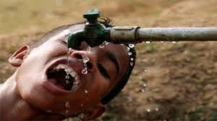
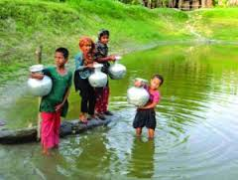
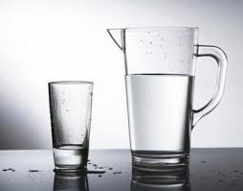
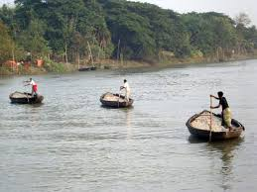
পানি
খাদ্য হজম , দেহ শোষণের কাজে পানি ব্যবহার হয়।

Slide 14
আমিষ
ভিটামিন
খনিজ লবন
পানি
শর্করা
স্নেহ
খাদ্য

Slide 15
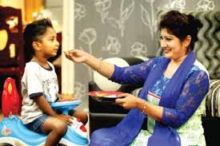
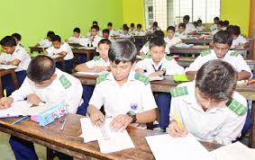
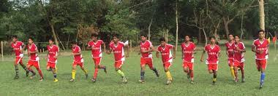
খাদ্য খেলে আমরা সুস্থ থাকব , খেলা ও পড়ায় মনোযোগী হব।

Slide 16
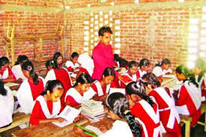
শিশুদের নীরব পাঠ

Slide 17
দলীয় কাজ
শিশুদের ২ দলে ভাগ করব।
খাদ্যের উপাদান গুলোর নাম লিখ?
কয়েকটি
আমিষ জাতীয়
খাদ্যের
নাম লিখ?

Slide 18
মূল্যায়ন
বাম পাশের সাথে ডান পাশের মিল কর
মাংস,ডিম
মাখন,ঘি
আলু,ভাত
শর্করা
আমিষ
স্নেহ

Slide 19
উপযুক্ত শব্দ দিয়ে শূন্যস্তান পূরণ কর
ভিটামিন
পুষ্টি
৬
১। যে সব দ্রব্য আমাদের শরীরে ............... সাধন করে তাকে খাদ্য বলে।
২। দেহকে সুস্থ রাখা ও রোগের হাত থেকে রক্ষার জন্য প্রয়োজন............।
৩। খাদ্যের মোট উপাদান ............।

Slide 20
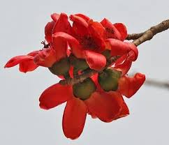
ধন্যবাদ

